Slide 1
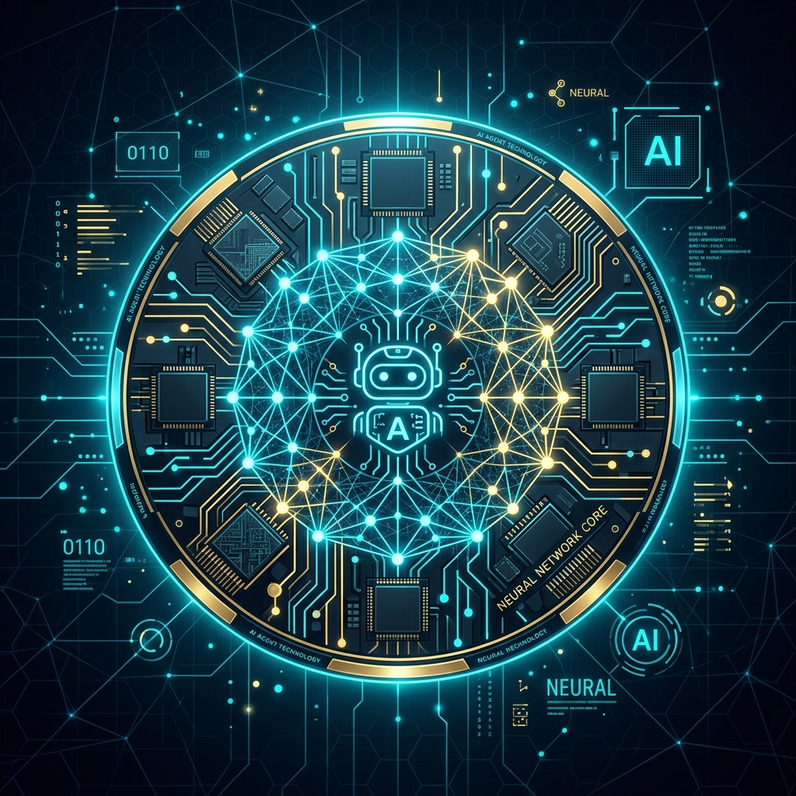
AI Agent驅動半導體良率躍升：智慧製造新紀元
全球最新趨勢與良率深度解析：從智能分析到自主行動
AI 研究小組 | 2026-05-30

Slide 2
AI Agent：半導體良率突破的關鍵驅動力
從被動響應到主動預防，重塑製造未來
📍 AI Agent：良率提升核心
AI Agent正將半導體製造從傳統的被動響應轉變為主動預防與自我優化。它們能克服傳統SPC靜態閾值的限制，透過即時數據流分析，捕捉緩慢的參數漂移或複雜交互作用，避免良率驟降。這項技術的導入，預計能將製程異常檢測效率提升20-30%，並減少5-8%的潛在良率損失，為產業帶來數億美元的價值。
📍 自主化趨勢與產業展望
Intel預計到2025年，AI Agent將實現5-8%的自主化，並在2028年自主做出15%的半導體製造與設計決策。這顯示AI Agent已從智能分析邁向自主行動。設備供應商TEL也預計，AI將推動半導體設備市場在2026年實現兩位數增長，預示著設備將更深度整合AI功能，以支持未來智慧製造的需求。

Slide 3
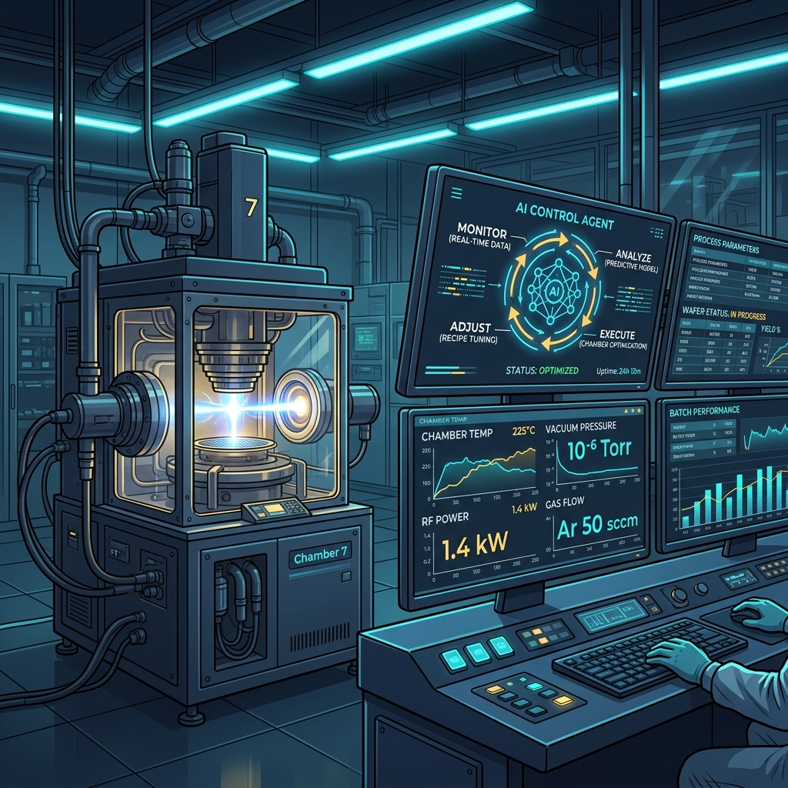
自主製程控制：即時校準與預測性維護
數位神經系統，實現閉環自愈
📍 即時數據流分析與預測性維護
AI Agent 7x24小時連續掃描FDC、Metrology、MES等系統的即時數據流，不僅關注參數越界，更關注設備老化或環境波動導致的緩慢漂移。例如，TSMC的光刻Agent能檢測疊對精度漂移，並自主協調量測Agent即時重新校準工具，有效防止報廢晶圓，潛在節省數億美元的良率損失，將停機時間減少15-20%。
📍 虛擬量測與閉環自愈系統
AI Agent利用虛擬量測(VM)技術，在不中斷產線的情況下即時預測關鍵品質參數，可減少50-70%的實體量測需求，大幅提升產能利用率。這使得晶圓廠能更快獲得品質反饋並進行即時調整。AI Agent正構建晶圓廠的「數位神經系統」，實現從「事後警報」到「事中干預」的閉環自愈，數據被智能體主動抓取、關聯與推理。

Slide 4
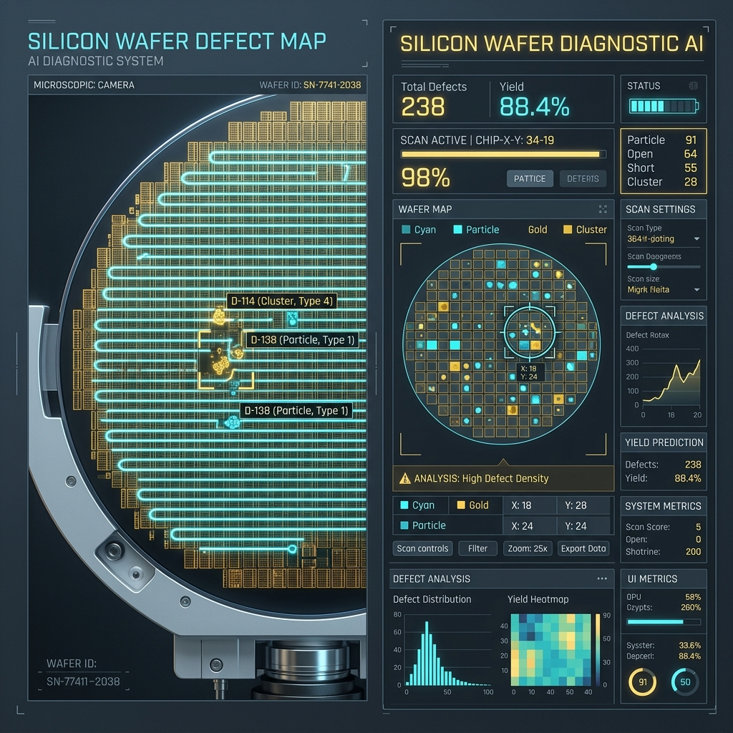
智能缺陷分析：加速根因診斷與解決
多模態數據融合，精準識別微觀缺陷
📍 AI驅動的缺陷檢測與分類
在先進製程中，AI Agent透過深度學習和電腦視覺技術，即時處理大量圖像數據，以比人工檢查更高的精度識別微觀缺陷。系統能自動分析高解析度顯微鏡數據，實現快速、一致且可擴展的缺陷檢測，並識別出傳統方法可能遺漏的模式和異常，將缺陷檢測速度提升30-40%，誤報率降低10-15%。
📍 自動化根因分析與因果AI
AI Agent能整合缺陷日誌、生產參數、設備性能等多源數據，實現自動化根因分析(RCA)。當良率預測模型識別出預期良率偏低時，AI Agent系統會自動回溯FDC數據，鎖定最可能的異常站點與參數，將傳統數天的根因調查壓縮至數小時。因果AI更超越預測性警報，實現快速根因識別與規範性行動，RCA時間縮短50%以上。

Slide 5
領域專用模型：SemiKong與Agent Yield Stack
專家知識轉化為自主AI行動，優化良率治理
📍 SemiKong：半導體專用LLM
Aitomatic於2024年7月發佈SemiKong，全球首個專為半導體產業設計的開源AI大型語言模型(LLM)。SemiKong在行業特定任務上超越GPT和Llama3等通用LLM，在準確性、相關性和對半導體製程的理解方面表現出顯著改進。它旨在徹底改變半導體製程和製造技術，將專家知識轉化為24/7運行的自主AI Agent。
📍 Agent Yield Stack：多智能體協同治理
Agent Yield Stack概念強調部署多個自主AI Agent，它們能感知環境、推理複雜目標並採取果斷行動。感知智能體可降低50%以上無效警報；診斷智能體在數分鐘內輸出根因定位及置信度評估；決策智能體量化對比應對方案成本與風險；執行智能體自動下發工藝校準指令。這實現了從簡單問題檢測到自主診斷與解決的轉變。

Slide 6
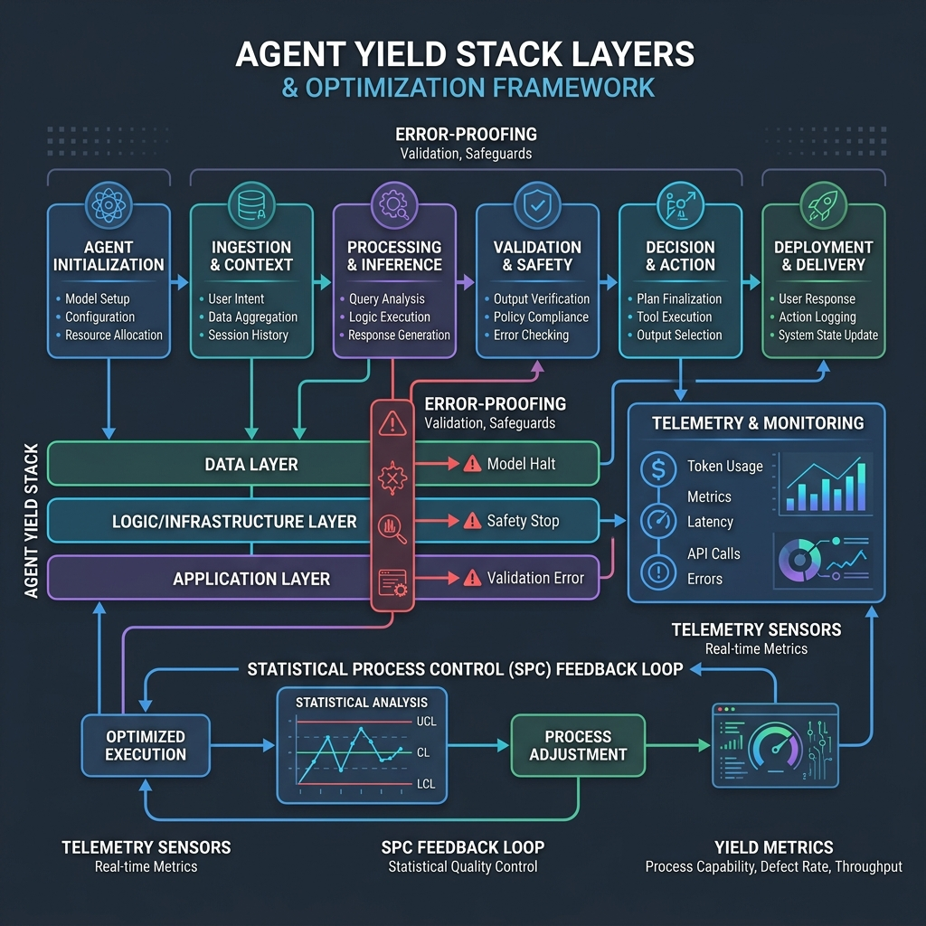
先進封裝與HBM：AI協同良率控制
應對複雜挑戰，提升性能與能源效率
📍 AI優化先進封裝良率
先進封裝如CoWoS和異質整合，涉及多晶片互連與堆疊，引入新的良率挑戰。AI Agent能管理複雜任務，優化晶片佈局、運行驗證週期，並平衡性能與功耗。在每個環節，AI進行更精準的缺陷檢測與良率預測，透過圖像識別和數據分析快速識別多晶片互連缺陷，將封裝良率提升3-5%，並將製程參數優化時間縮短20%。
📍 HBM良率控制與能源效率
HBM製造涉及複雜堆疊和微凸塊連接，對良率要求極高。Samsung已出貨12層HBM4E樣品，AI在設計和製程優化中發揮關鍵作用，透過分析生產數據調整製程參數，提高性能、功耗效率和良率。TSMC強調能源效率是AI晶片開發核心，預計N2至A14世代功耗可降低30%，AI在優化先進封裝設計中至關重要。

Slide 7
產業巨頭動態與未來展望
AI Agent引領智慧製造新浪潮
📍 領先企業的AI部署
TSMC積極利用AI Agent實現自主製程控制，特別在光刻等關鍵製程中防止良率損失。Samsung和Intel在2025年已實現5-8%的AI Agent自主化，並在缺陷分析、製程優化及先進封裝技術如Foveros中廣泛應用AI。Aitomatic的SemiKong與TEL的合作，則推動領域專用AI Agent解決複雜製造問題，提升效率。
📍 智慧製造的未來願景
AI Agent與半導體製程的結合，正引領一場深刻的變革。從智能分析轉向自主行動，AI Agent已成為半導體製造業不可或缺的一部分。未來的半導體工廠將是一個由多個智能體協同運作的「數位神經系統」，實現更高的效率、更低的成本和更快的創新速度，為AI時代的發展提供堅實基礎，預計整體良率可提升5-10%。

Slide 8
簡報結束，謝謝聆聽
AI Agent & Semiconductor Yield Enhancement Report

